Slide 1
Григорій Михайлович Косинка
(1899 - 1934)

Slide 2
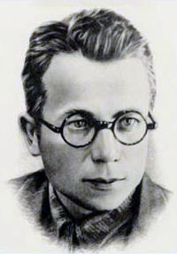
Григорiй Михайлович Косинка (справжнє прiзвище — Стрiлець) народився 29 (17) листопада 1899 року в селi Щербанiвка Обухiвського району Київської областi. Батьки — малоземельнi селяни — пробували одного разу полiпшити своє злиденне життя в далекосхiдних краях, але швидко повернулися назад до села i перебивались батькiвським пiдробiтком на цукровому заводi в сусiдньому селi Григорiвцi. Майбутнiй письменник змалку теж пiдробляв для сiм'ї, працюючи на панських економiях. Двокласну школу закiнчив у селi Красному Обухiвського району, де жив його дiд по матерi.

Slide 3
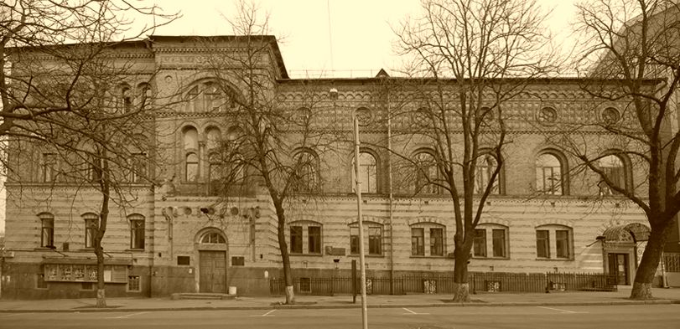
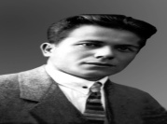

У 1919 р. Григорій Косинка опублікував перші нариси та статті в газеті «Боротьба» (орган Української партії есерів-боротьбистів). Цього ж року в газеті «Боротьба» було надруковано і перший художній твір — невеликий автобіографічний етюд «На буряки», підписаний уже відомим із журналістських кореспонденцій псевдонімом Косинка (його Григорій Стрілець взяв за назвою скромних польових квітів — червоних косинців). У 1920р. він став студентом КІНО (Київського інституту народної освіти).

Slide 4
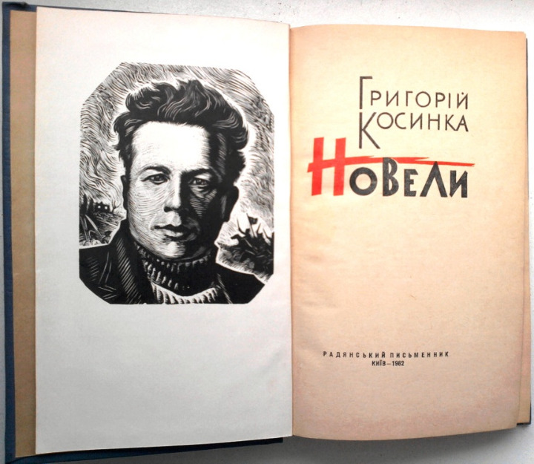
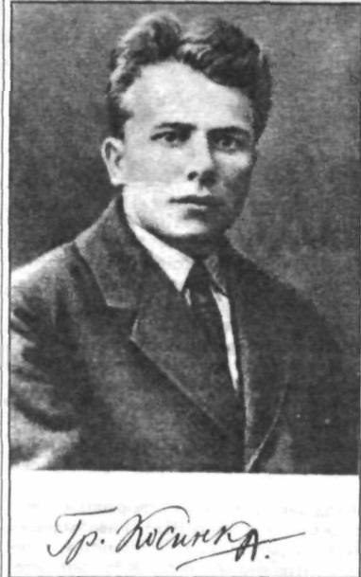
1920—1922 навчався в Київському інституті народної освіти, який так і не закінчив через матеріальну скруту, але на той час уже став однією з найяскравіших постатей серед київських письменників, часто виступав на літературних вечорах, зібраннях Всеукраїнської академії наук (ВУАН) із читанням власних творів.
У цей же час, 1920 року, стає членом літературно-мистецької групи «Гроно», до якої входили М. Терещенко, Д. Загул, Г. Шкурупій, П. Филипович, художники А. Петрицький, М. Бурачек, Г. Нарбут та ін. Гронівці виступали за оновлення мистецтва через долучення всіх найліпших здобутків, та серед мистецьких течій вирізняли імпресіонізм та футуризм. У літературно-мистецькому збірнику «Гроно» (1920) опубліковано три новели Косинки — «Мент», «За земельку», «Під брамою собору».

Slide 5
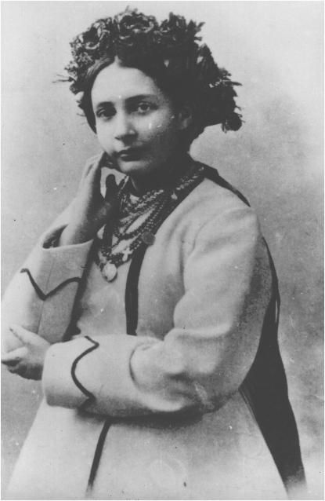
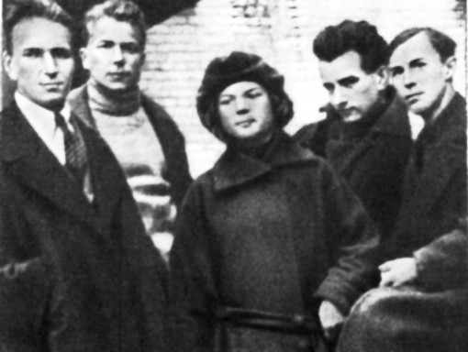
В 1924 р. знайомиться з майбутньою дружиною, студенткою Київського інституту кінематографії Тамарою Мороз, яка залишилася йому вірною до глибокої старості, зберегла в складні роки пам'ять про нього, дбайливо впорядковувала посмертні видання його творів. Жило подружжя на Володи мирській вулиці в одному з будинків на території Софіївського собору. В їхньому помешканні часто збиралося вишукане товариство найталановитіших київських літераторів, які об'єдналися під назвою «Ланка». У 1926 р. «Ланка» перейменувалася у МАРС. Це була не літературна організація, а лише об'єднання митців, які відкрито не протистояли більшовизмові, але й не стали його апологетами (оспівувачами, ідеологічними виразниками), за що їх називали «попутниками».

Slide 6
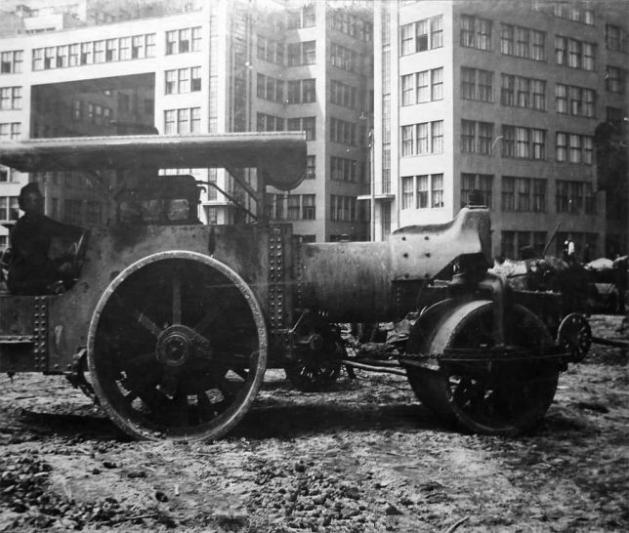
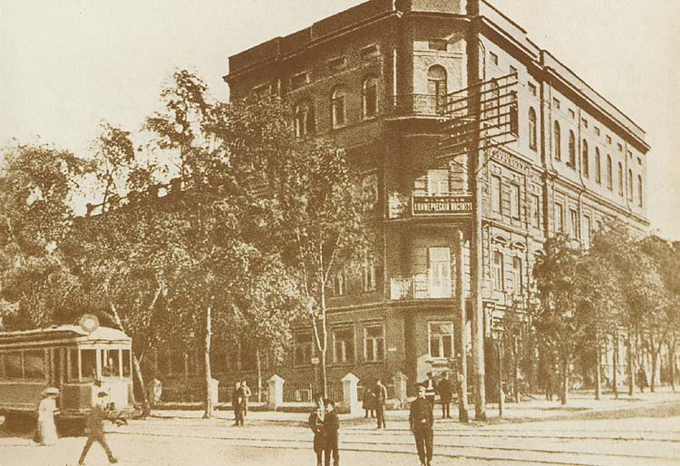
1934 року в харківському будинку письменника була проголошена "настановча" доповідь Івана Кулика, який говорив про завдання письменників у зв'язку з перемогою Сталіна. В дискусії виступив і Косинка. Замість того, щоб обмежитися трафаретними словами вимушених заяв, як це робили інші, він вибухнув зливою скарг, нарікань, протестів. З різкою і запальною люттю він говорив, що в умовах "соціального замовлення", коли людину взяли за горлянку, вона не може творити. То була не промова, то був крик відчаю в самотній порожнечі пітьми. Зала завмерла від страху; кінець промови комуністи вкрили свистом, вигуками обурення, погрозами, а гальорка аплодувала.

Slide 7
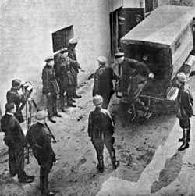
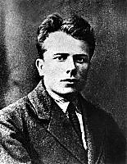
Суботньої ночі 5 листопада 1934 р, він був арештований і ув'язнений до Лук'янівської тюрми. А вже 18 грудня його розстріляли. Сталося це в приміщенні колишнього Інститут шляхетних дівчат . Косинку засудили за звинуваченням у приналежності до організації, яка готувала терористичні акти проти зверхників російських комуністів . Він проходив по судовій справі разом з письменниками Антіном та Іваном Крушельницькими, Костем Буревієм, О. Влизьком, Дмитром Фальківським. Керуючись відповідною постановою ЦВК Союзу РСР, виїзна сесія Військової колегії присудила Григорія Косинку-Стрільця «розстріляти»

Slide 8
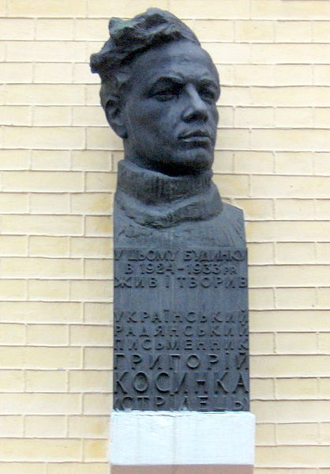
18 грудня газети повідомили про страту Косинки. Наприкінці грудня 1934 року на квартирі М. Рильського зібралися письменники, аби вшанувати пам'ять убитого. Після цього, аж до часів «хрущовської відлиги», про Косинку не згадували. 1956 Андрій Малишко присвятив йому вірша. У 1979 в с. Щербанівка встановлено пам'ятник Косинці (скульптор Г. Кальченко, архітектор А. Ігнащенко). Михайло Горловий є автором пам'ятника Григорію Косинці у селі Красному .Довгий час більш-менш точне місце поховання письменника було невідоме. Тамара Мороз-Стрілець вказувала на Лук'янівське кладовище, на межі дільниці. У 1994 році там встановили хрест.
У 2001 році Київською обласною державною адміністрацією було засновано Київську обласну літературну премію імені Григорія Косинки для відзначення кращих здобутків поетів, прозаїків, драматургів і літературних критиків, які постійно проживають в Київській області

